Slide 1

智测微光：AI赋能迈克尔逊白光干涉实验
汇报小组：
智能搓线条大队
1

Slide 2





目录
CONTENTS
1
赛题解读与研究方案
2
实验原理
3
AI辅助系统研制
4
实验数据以及误差分析
5
实验创新点与总结
3

Slide 3

01
CHAPTER
赛题解读与研究方案

Slide 4

赛题解读与研究方案
一、
基于特定物理原理，准确表征所研究的物理现象或关键物理参数。
二、
实现人工智能技术的深度融
合与有机协同，避免技术简单
堆砌。
三、
所研制装置适用于高校物理
实验教学场景，满足教学应用
需求。
命题六：AI+物理实验
设计目标
目的：
将AI技术与物理实验结合，实现物理现象的观察、物理参数的测量。
要求：
1) 设计实验方案(含原理);
2) 制作一个实验装置，实现物理 现象的观察、物理参数的测量等；
3) 利用AI 技术，完成测量过程、 数据处理或结果分析等；
4) 讨论测量精度和不确定度。

Slide 5
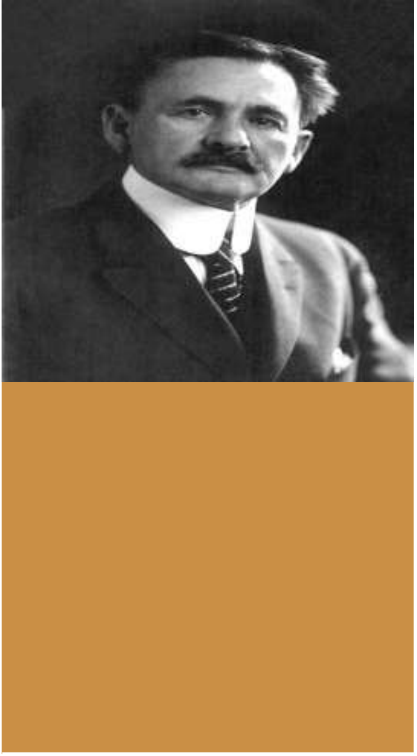
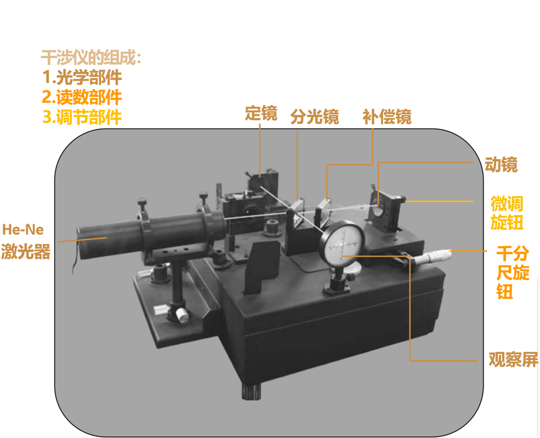
赛题解读与研究方案/ 01.物理实验选择
02 application
迈克耳孙干涉仪
Michelson interferometer
主要应用于长度的精密测量与校准，光谱学与波长分析，引力波探测等。
迈克尔逊实验是经典的大学物理实验，包括点光源非定域干涉、白光等厚干涉等。
而在白光等厚干涉的实验中存在学生上手难度普遍较大等诸多问题，实际教学中常作为拓展内容出现。
亟待系统性地优化与革新。
01 foundation
迈克耳孙干涉仪是美国物理学家迈克耳孙于 1883 年设计的分振幅双光束干干涉器。

Slide 6
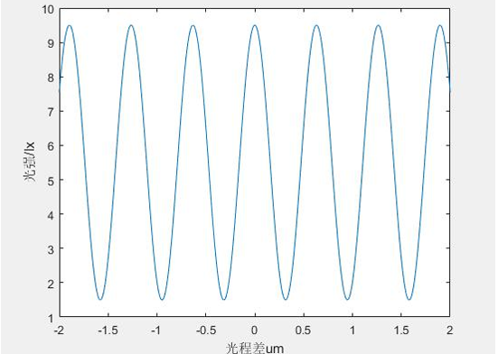
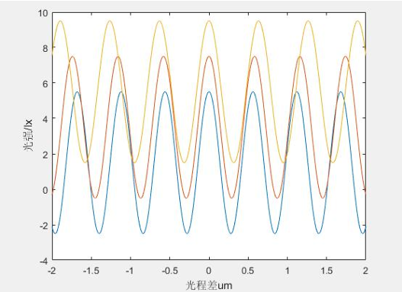
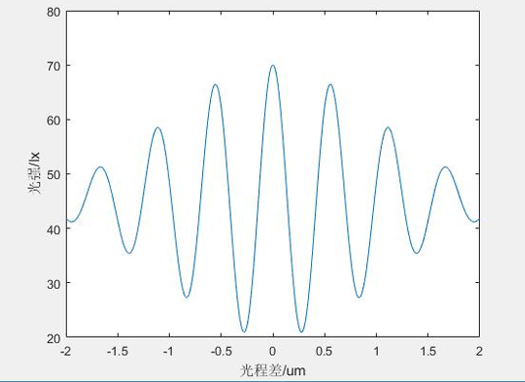
赛题解读与研究方案/ 01.白光干涉的特点
各种波长的单色光干涉光强叠加
单色光干涉光强
不同单色光干涉光强
白光干涉：好用！
白光干涉具有高分辨率、强抗干扰能力、精度高的优点，在微小位移测量等领域应用广泛
缺点：难
白光是复色光，相干长度在微米量级，只有当动镜M1和虚镜M2‘之间的距离d 在等光程位置，即动镜M1和虚镜M2’的相交线附近几个微米之内时，才能观察到白光干涉彩色条纹
相干长度小，等光程点外光强衰弱快，使实验中观察到彩色干涉条纹难度大，对实验人员的调节精度，专注能力和操作手法有很高的要求。为此引入AI辅助，以达成快速准确获取干涉条纹的目的。

Slide 7
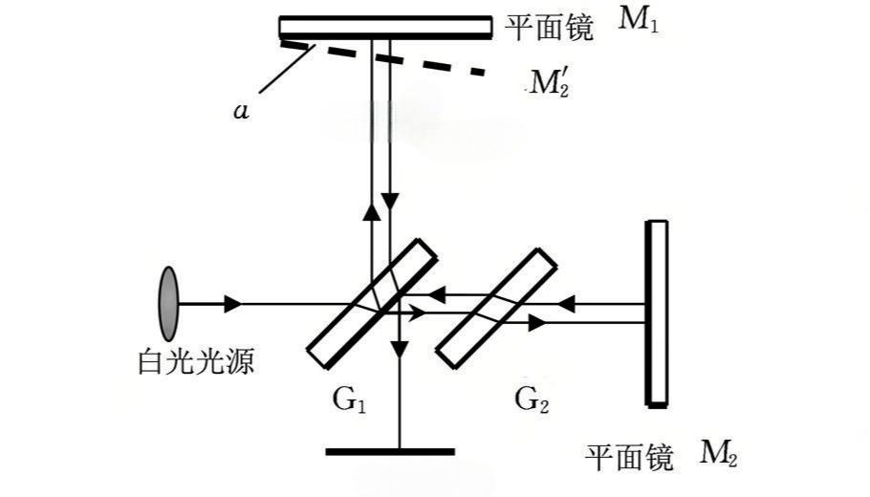
赛题解读与研究方案/ 02.痛点分析
问题一：教学答疑资源紧缺
请在此输入标题
问题二：实验枯燥单一
问题三：装置自动化程度低
实验预习
实验操作中
实验复习
存在操作疑问，动镜的速度与移动方向不明确
对核心原理理解不充分，如中心条纹为什么是黑色？
缺少可靠答疑途径和资源
寻找条纹
长时间观察不到条纹，易失去耐心
手调千分尺误差较大
实验指导
对激光预调不理解，不知道何时应该换成白光源
教师实际指导压力较大
手调数据得不到检验校准，误差较大
实验报告攥写困难
数据复杂度高计算困难
拓展实验：测量薄膜厚度
手调误差较大
测量时间久，多次测量耗费大量时间

Slide 8
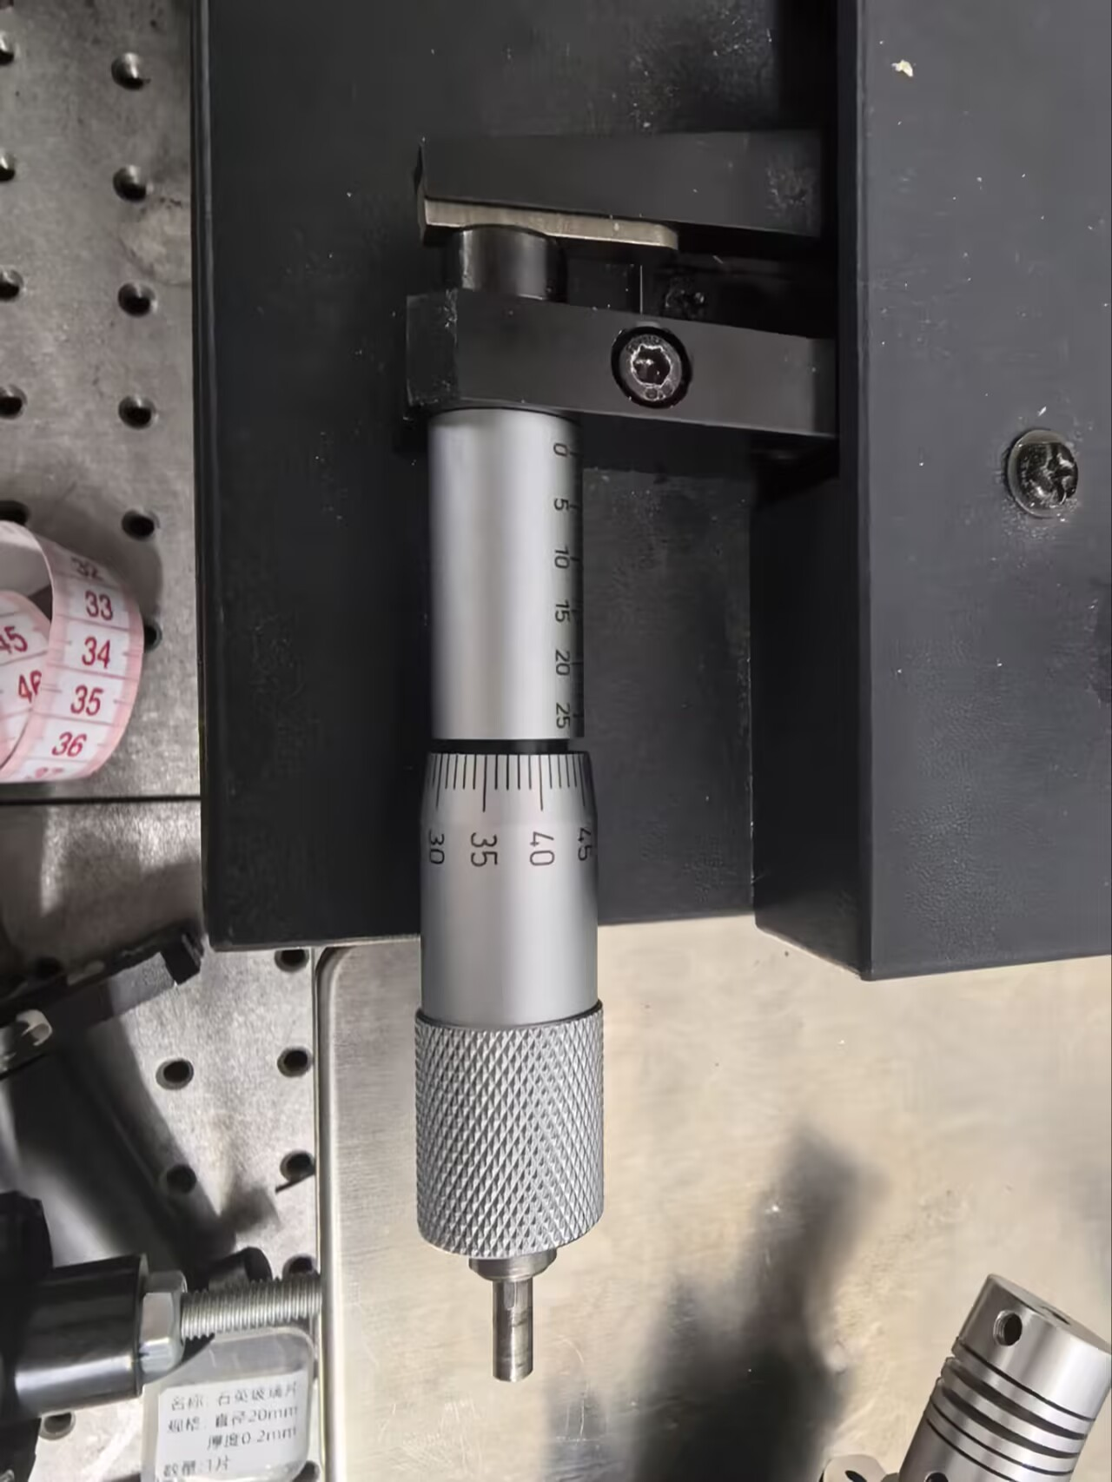
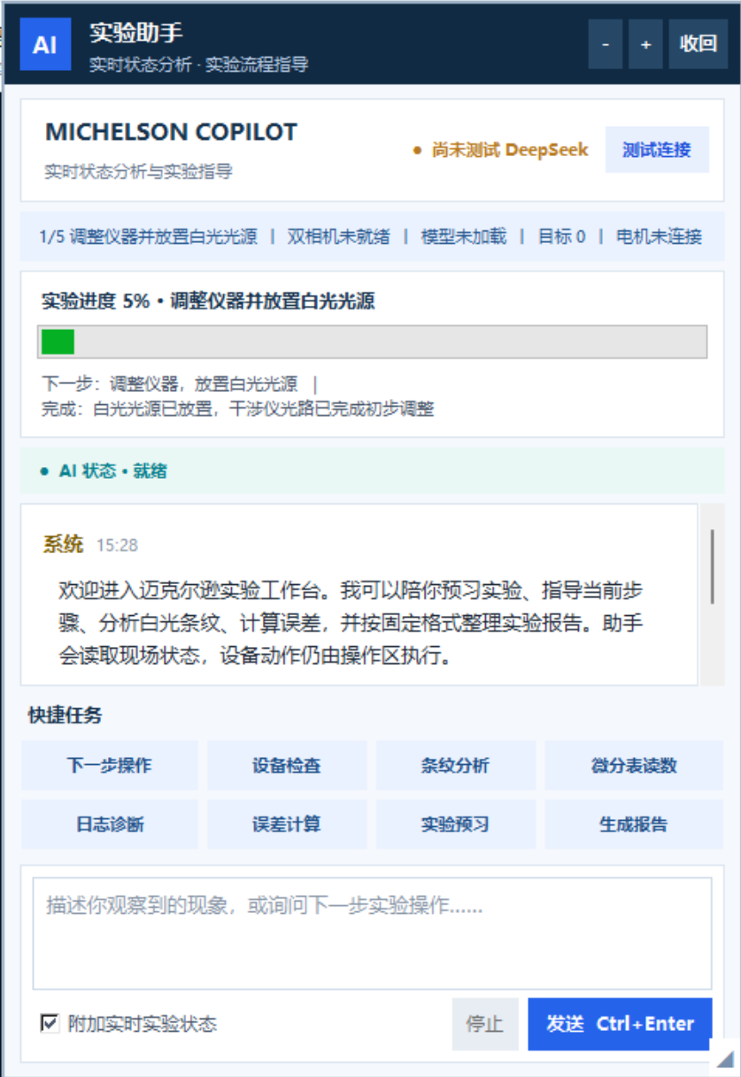
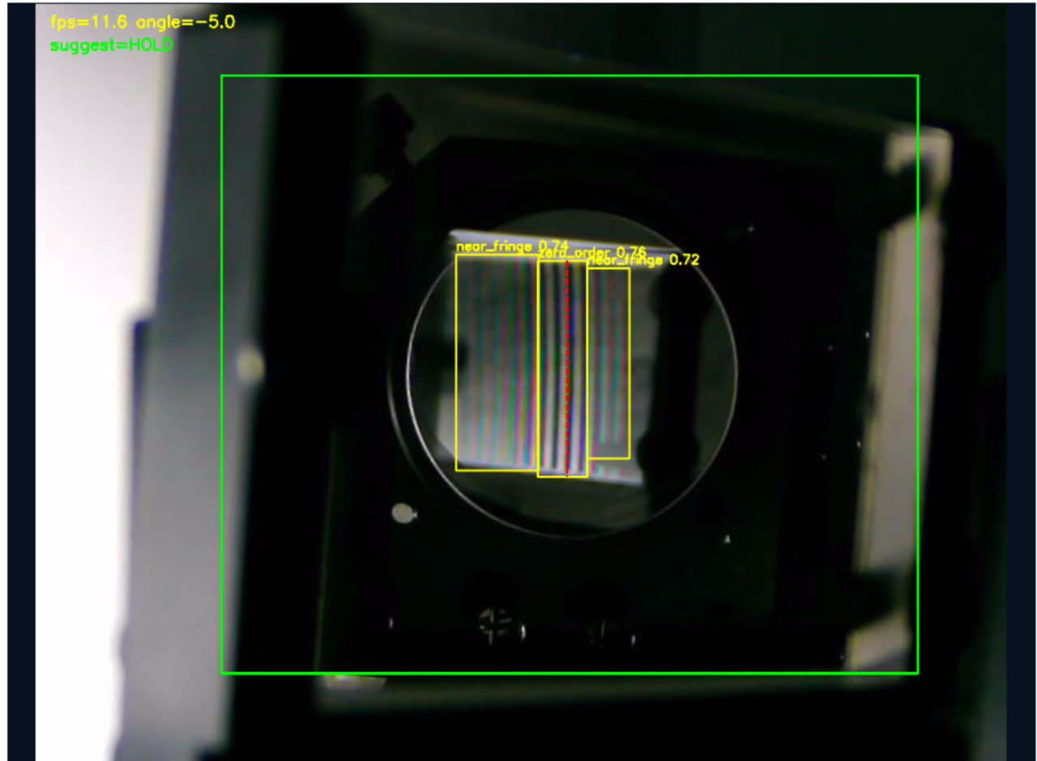
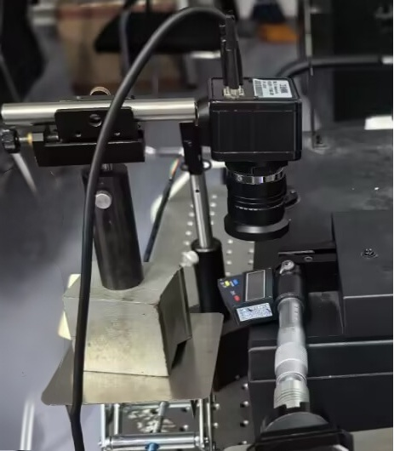
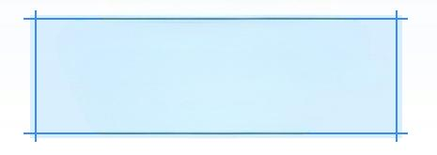
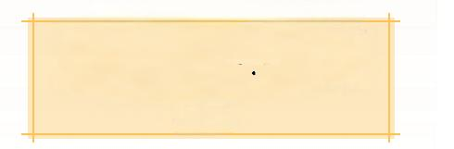
赛题解读与研究方案/ 03.研究方案
问题一：教学答疑资源紧缺
问题二：实验枯燥单一
问题三：装置自动化程度低
研究方案
问题一：教学答疑资源紧缺
问题一：教学答疑资源紧缺
改良前
改良后
开发学生端智能体辅助实验，缓解高校教师指导资源紧缺
训练YOLO AI中心条纹识别模型，辅助寻找条纹中心
电机驱动千分尺调节，视觉系统实时回传位置，实现图像与位置的实时统一

Slide 9
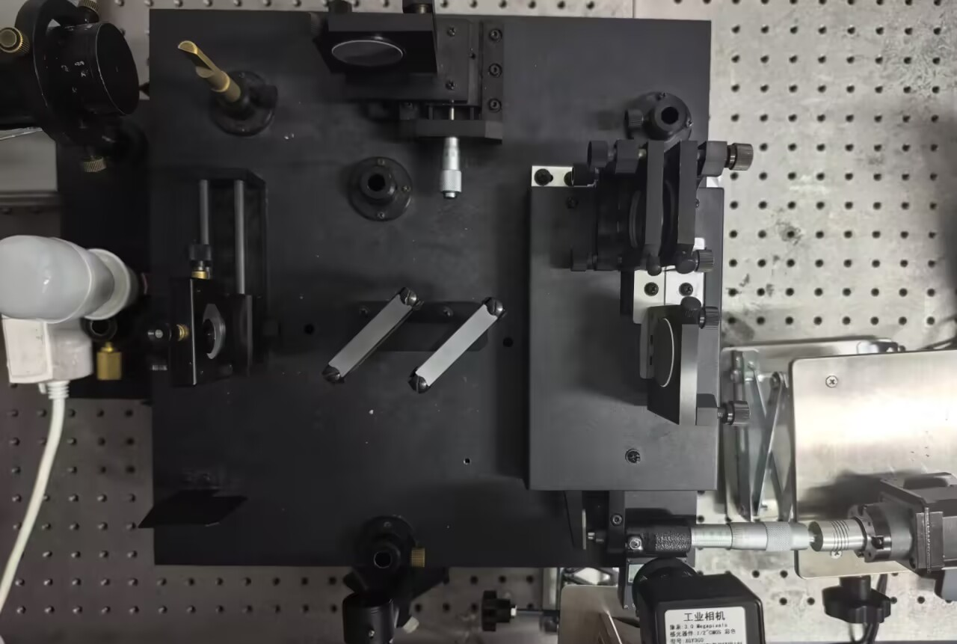
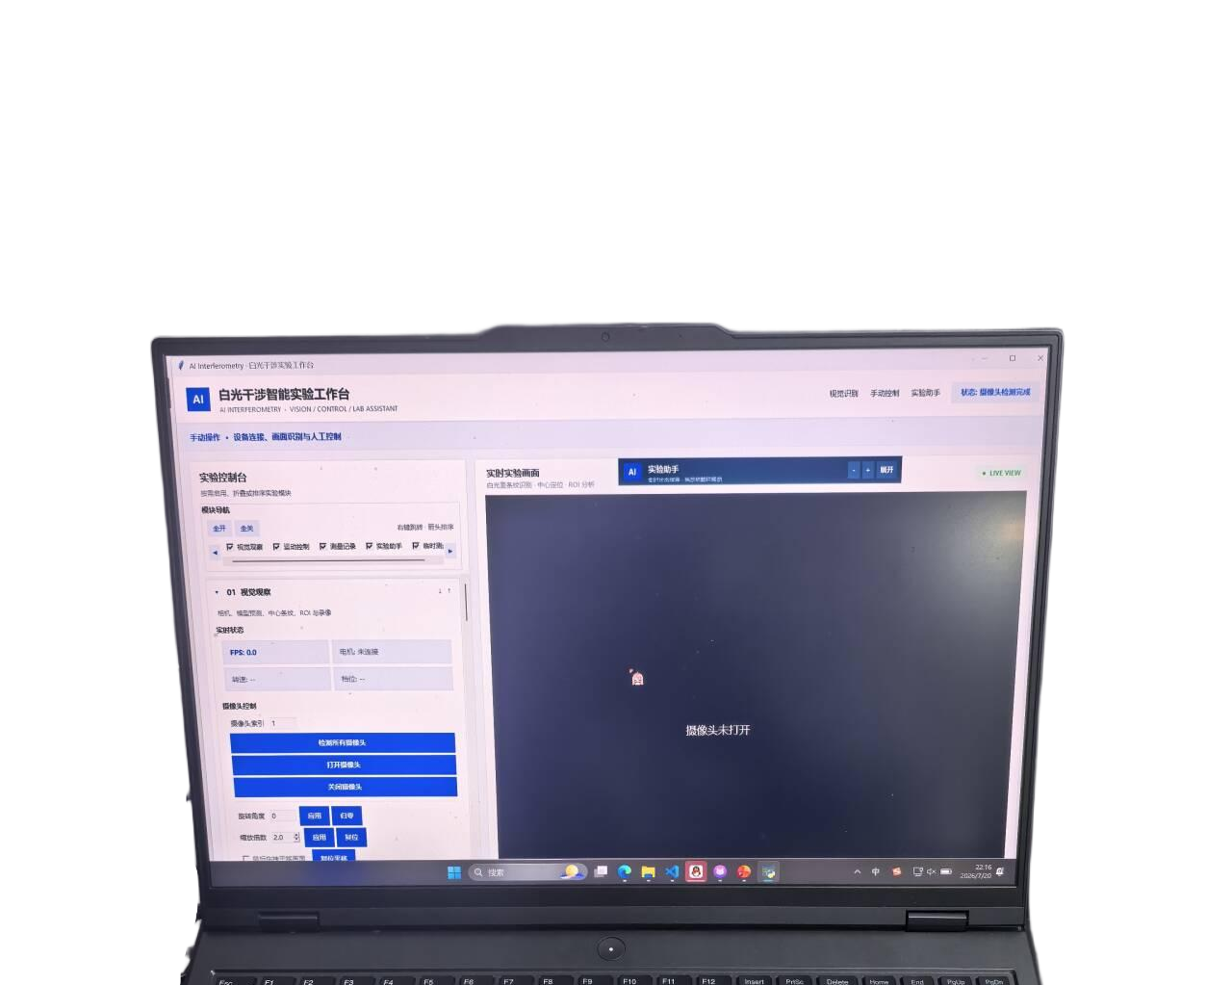
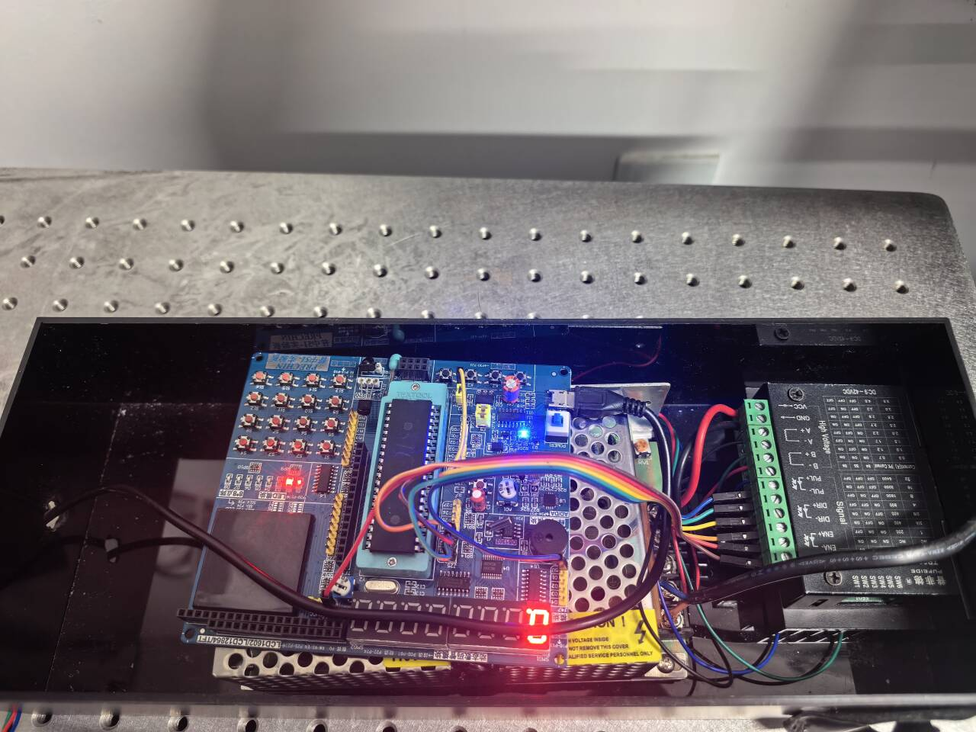
赛题解读与研究方案/ 03.研究方案
赛题解读与研究方案
实验装置图（俯视）
① ———— 白炽灯光源
②
② ———— 迈克尔逊干涉仪
①
⑤
③ ———— CCD相机
④
④ ———— 动镜辅助调节模块
③
⑤ ———— 升降台
⑥ ———— 计算机处理终端
⑥

Slide 10
02
CHAPTER
实验原理

Slide 11
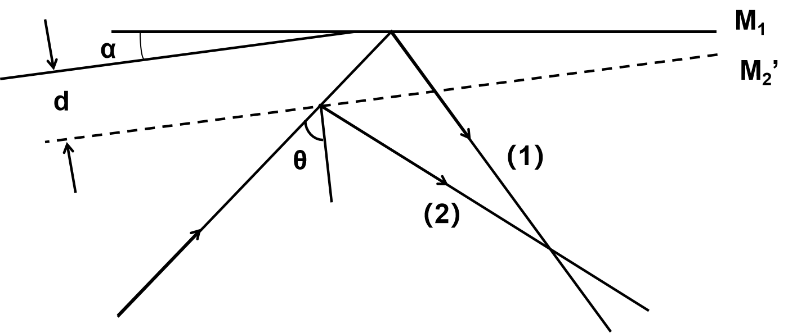
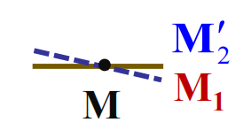
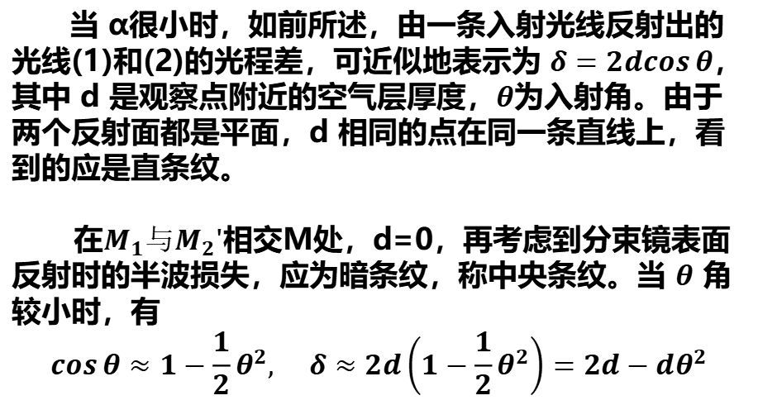
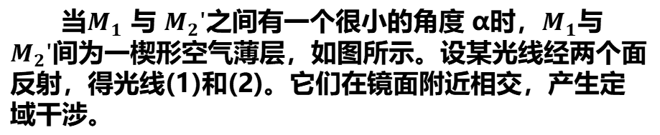
实验原理/ 01.白光等厚干涉
当$M_{1}$ 与 $M_{2}'$之间有一个很小的角度 α时，$M_{1}$与 $M_{2}'$间为一楔形空气薄层，如图所示。设某光线经两个面反射，得光线(1)和(2)。它们在镜面附近相交，产生定域干涉。
α —— 平面镜M₁与M₂’之间夹角
G₁ —— 分光板
G₂ —— 补偿板
M₁ ——定平面镜
M₂ ——动平面镜
M₂’ —— M_{2动镜}所成虚像
d ——M₁与M₂’间空气层厚度
M —— M₁与M₂’相交点
当 α很小时，如前所述，由一条入射光线反射出的光线(1)和(2)的光程差，可近似地表示为 $δ=2d\cos{θ}$，其中 d 是观察点附近的空气层厚度，$θ$为入射角。由于两个反射面都是平面，d 相同的点在同一条直线上，看到的应是直条纹。
在$M_{1}与M_{2}'$相交M处，d=0，再考虑到分束镜表面反射时的半波损失，应为暗条纹，称中央条纹。当 $θ$ 角较小时，有
$$\cos{θ}≈1−\frac{1}{2}θ^{2}, δ≈2d\left(1−\frac{1}{2}θ^{2}\right)=2d−dθ^{2}$$
等厚干涉示意图
白光定域干涉示意图
白光等厚干涉
在 d=0 附近，可用白光光源观察到干涉条纹。这些条纹是由不同波长的光干涉结果叠加而成的。除中央条纹外，其他条纹都是左右对称的彩色条纹。

Slide 12
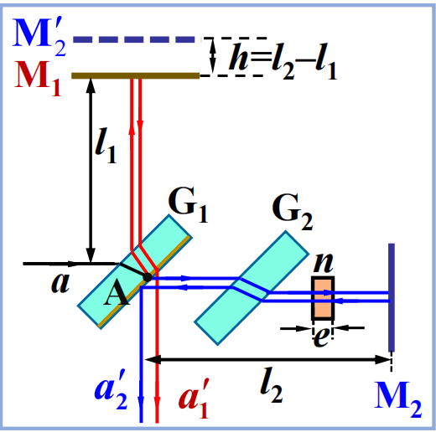

实验原理/ 02.已知折射率的介质片厚度测量
插入前：$∆L^{′}=\left(2l_{2}−2l_{1}\right)+∆$=2h+$∆$
插入后：$∆L^{′}=2\left[l_{2}+\left(n−1\right)e\right]−2l_{1}+∆$
光程差变化：$δ\left(∆L^{′}\right)=2\left(n−1\right)e$
介质的厚度：$e=δ(∆L′)/2(n−1)$
插入介质后光程差变化，条纹位置移动，启动电机重新调整M₂’ 和M₁的距离，当中心条纹重新回到视域中央，由ai检测并停止电机转动，由程序读取电机移动距离，即为介质片插入引起的光程差变化，由此计算出介质厚度。
白光照明等厚干涉示意图
插入介质片后的干涉示意图
S —— 白炽灯
L₁ —— 毛玻璃片
L₂ —— CCD相机
M₂’ —— M₂所成虚像
a₃’ —— a₂’的等效光线
n——介质片的折射率
e——介质片的厚度
干涉中心条纹检测示意图

Slide 13
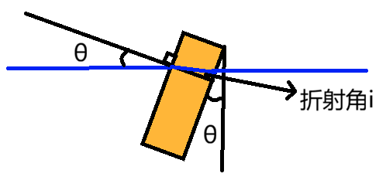
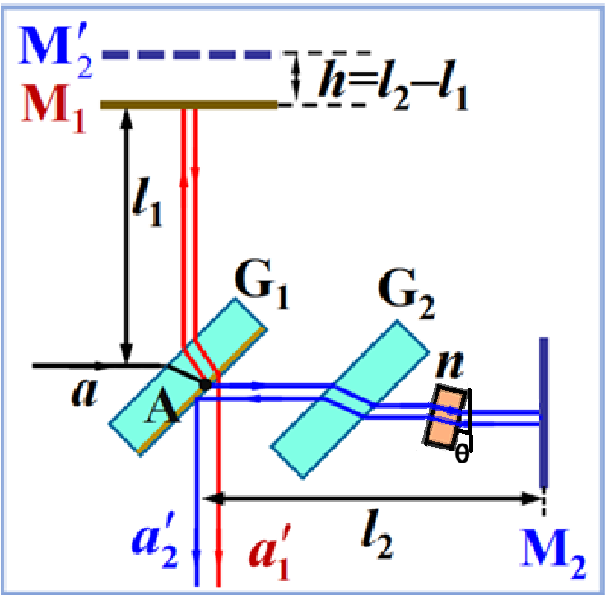
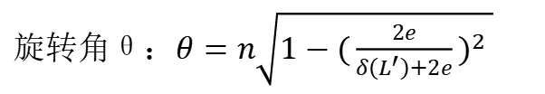

实验原理/ 03.介质片旋转角度测量
斯涅耳定律：$sinθ=nsini$
光程差变化：$δ\left(L^{′}\right)=2(\frac{e}{cosi}−e)$
三角恒等关系:$sin^{2}i+cos^{2}i=1$
插入介质片后的干涉示意图
旋转角较小时的近似:$sinθ≈θ$
旋转角θ：$θ=n\sqrt{1−(\frac{2e}{δ\left(L^{′}\right)+2e})^{2} }$
θ——介质片旋转角度

Slide 14
03
CHAPTER
基于AI的辅助
系统设计
44

Slide 15
基于AI的辅助系统设计
AI如何辅助迈克尔逊干涉实验？
三大 AI 模块协同，辅助白光光学干涉实验
🧠
AI 实验助手
👁
条纹视觉识别
📷
数显读数识别
大模型 + 本地知识库 RAG 驱动
汇总设备状态，判断实验进度
预习指导 · 过程辅助 · 误差计算 · 报告
实时识别干涉条纹类别与状态（YOLO）
精确定位中心条纹区域
输出位置与置信度，减少判断差异
自动识别数显千分尺读数(OCR)
屏幕定位 · 数字识别 · 多帧稳定输出
过滤突变，减少读数与抄录误差
大模型 + 本地知识库 (RAG) → 读取设备状态与实验数据 → AI 实验助手智能答复与指引

Slide 16
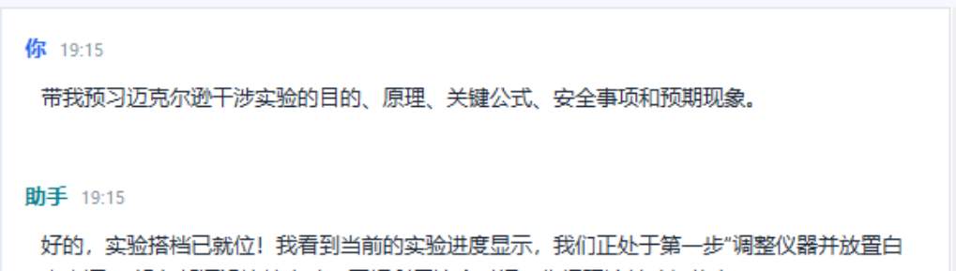
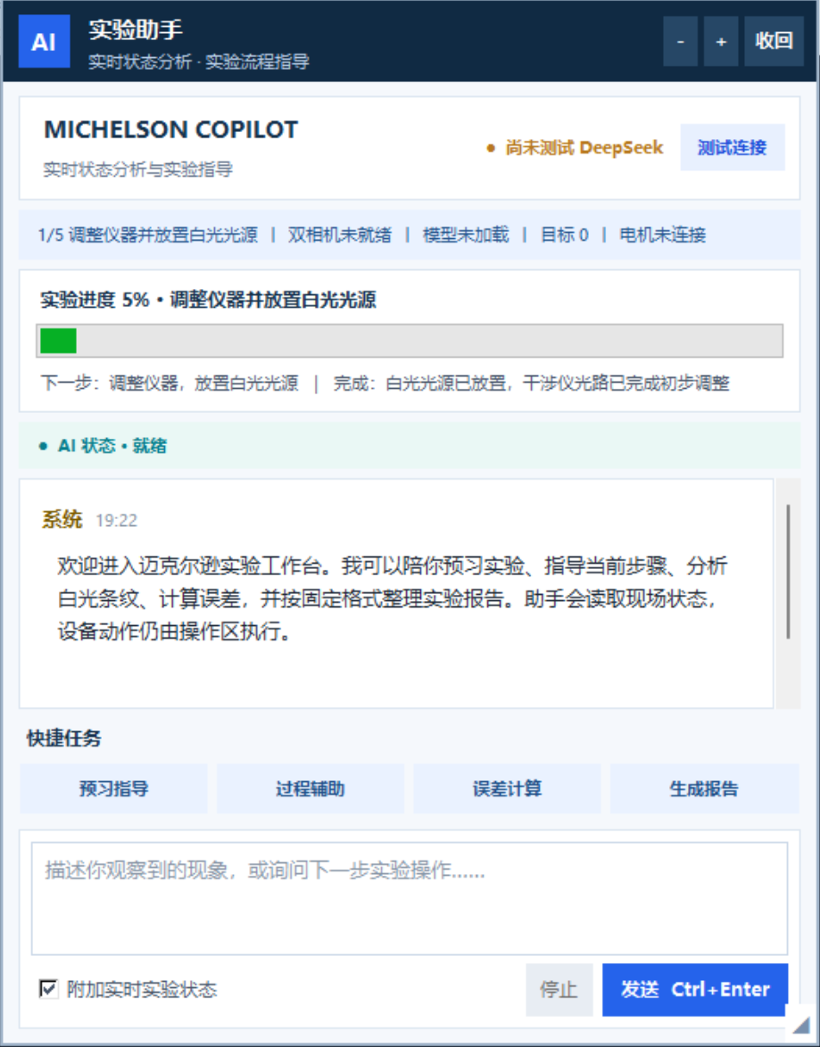
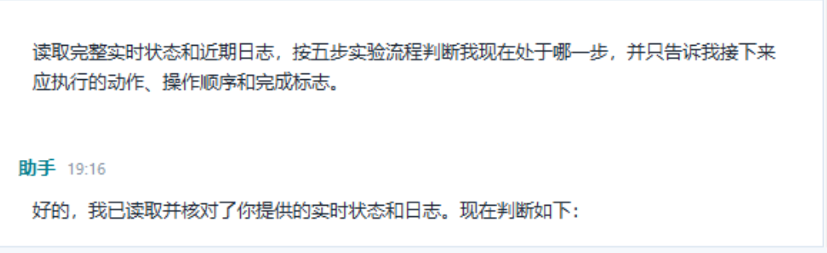
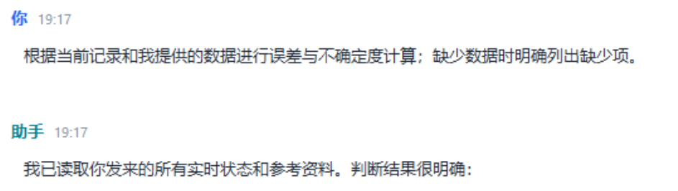
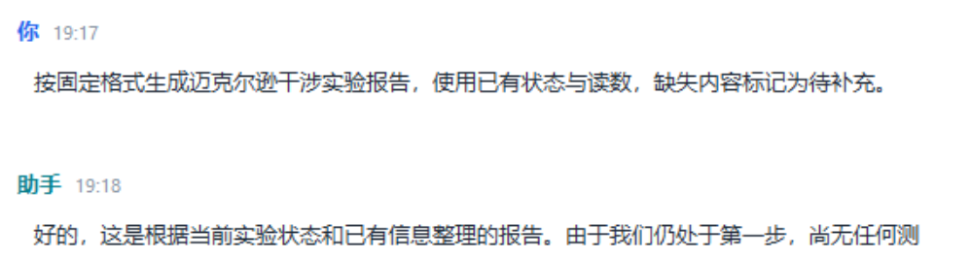
基于AI的辅助系统设计/ 01.智能体开发
AI实验智能体助手
RAG工作流程：
学生提问
检索本地知识库
读取设备状态和实验进度
智能体回复
（本地知识库）
预习指导
过程辅助
误差计算
报告生成

Slide 17
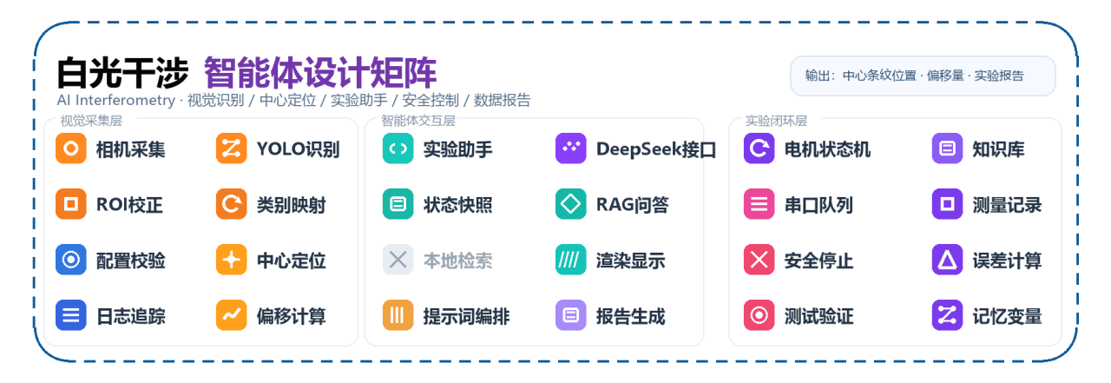
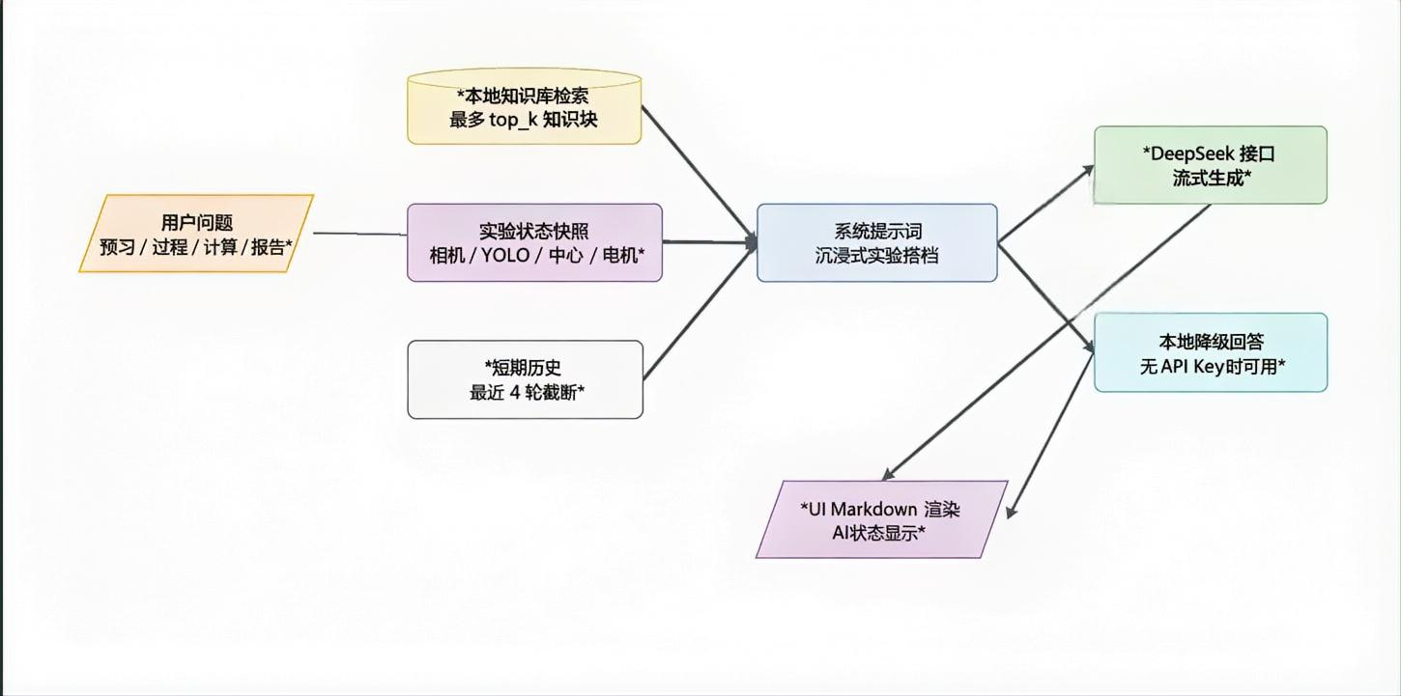
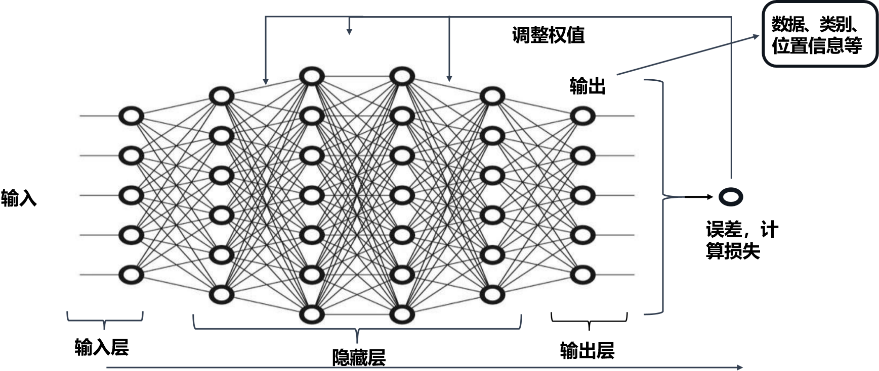
基于AI的辅助系统设计/ 01.智能体开发
流程型智能体
RAG工作流程：
（本地知识库）
流程型智能体是按照预先设定的静态流程执行任务的智能系统，整体行为受流程框架约束，框架确定任务执行顺序、分支判定条件和数据流转路径
智能体设计框架
YOLO神经网络的训练

Slide 18
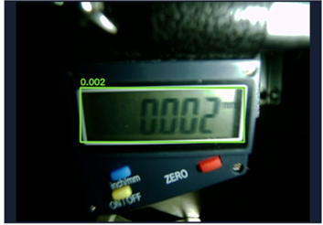
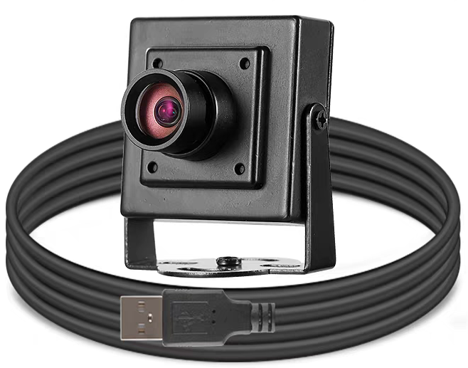
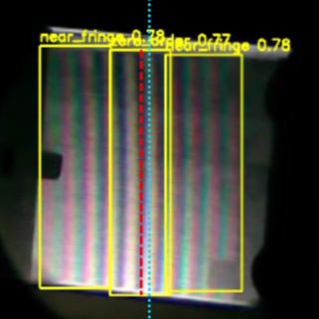
基于AI的辅助系统设计/ 02.视觉方案设计
视觉方案
干涉条纹识别
工业相机拍摄干涉条纹
1.检测区域
2.中心定位
3.稳定输出
干涉条纹识别
中心条纹定位
微分表视觉读数
画面矫正与ROI框选
识别中心条纹
采集微分表画面
工业相机
识别近场条纹和中心条纹
计算中心位置
识别并确认读数
微分表读数
1.锁定显示区域
2.识别数值
3.多帧确认
显示识别结果
自动寻找并对准中心
记录读数
镜头参数：
感光度：1/2.8inch
有效像素：2592（H）*1944(V)
停车并记录位置
汇总实验状态与进度
实验助手给出操作指导

Slide 19
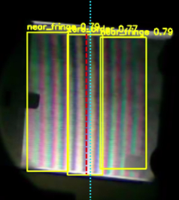
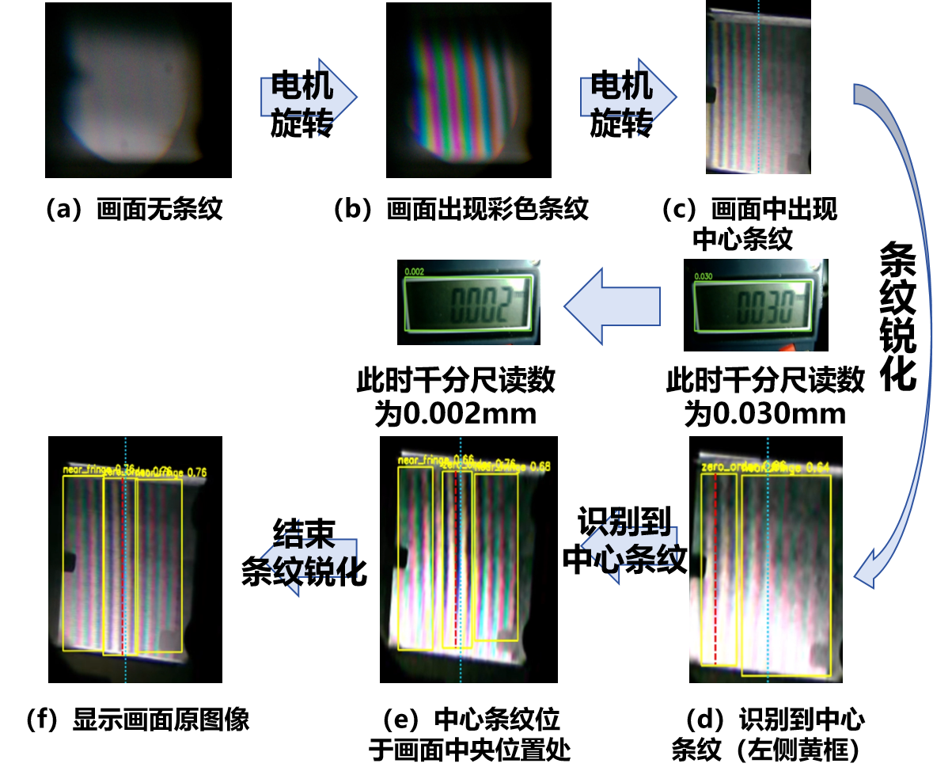
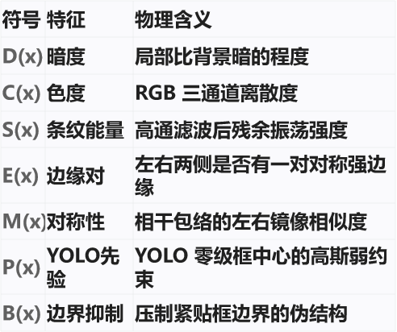
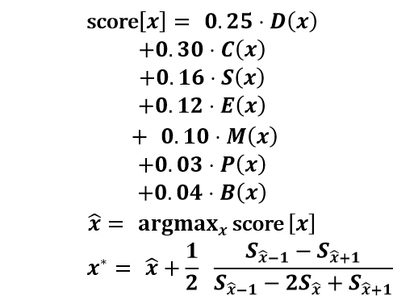
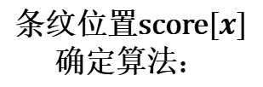
基于AI的辅助系统设计/ 02.视觉方案设计
识别白光干涉中心条纹全流程
红色虚线 —— 标记中央条纹位置
蓝色虚线 —— 标记视场中央位置
条纹位置$\text{score}\left[x\right]$确定算法：

Slide 20
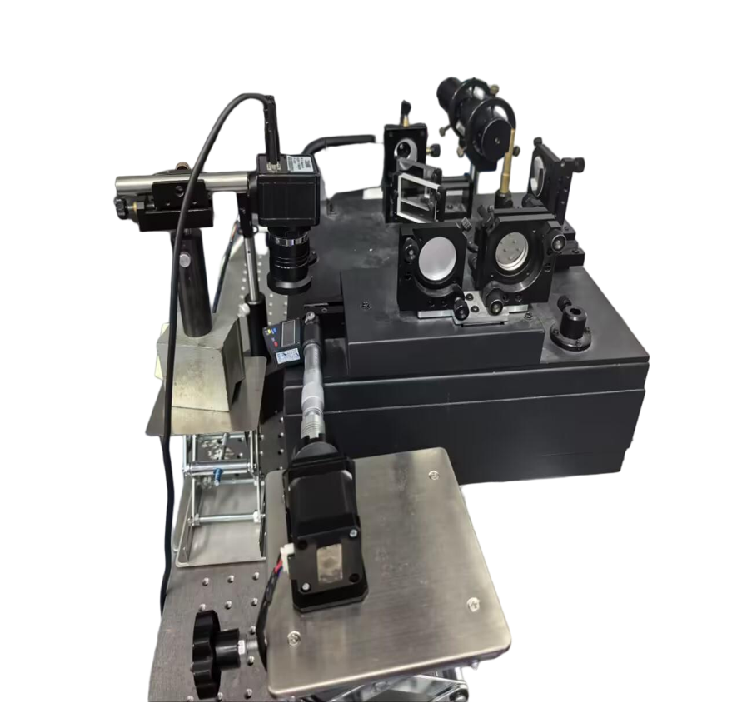
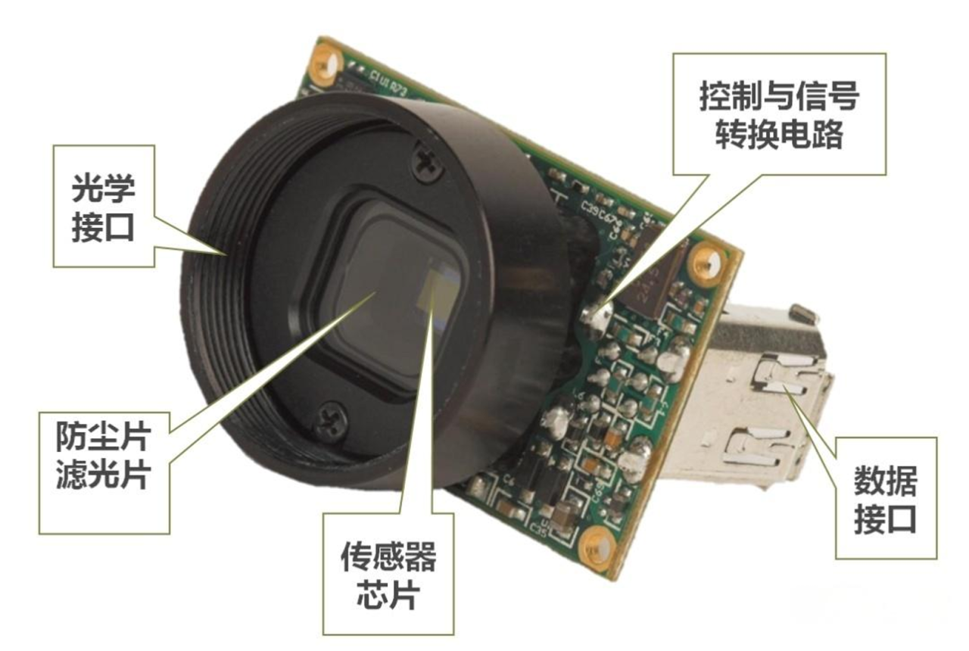
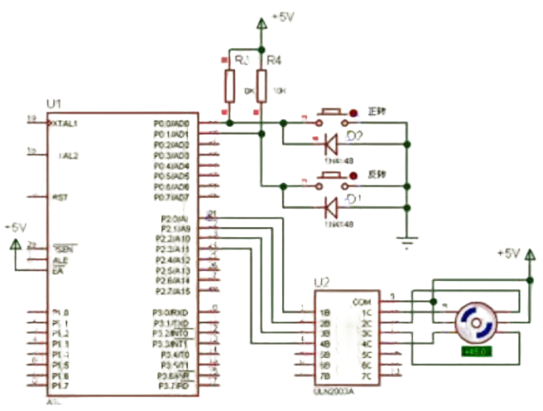
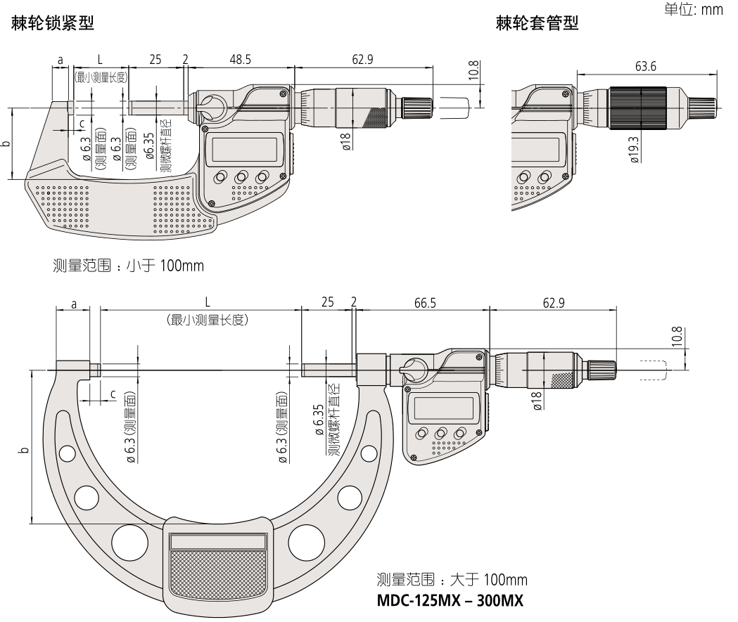
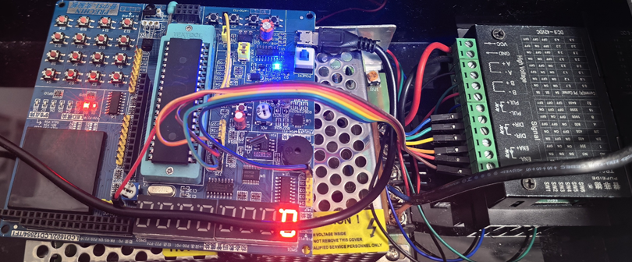
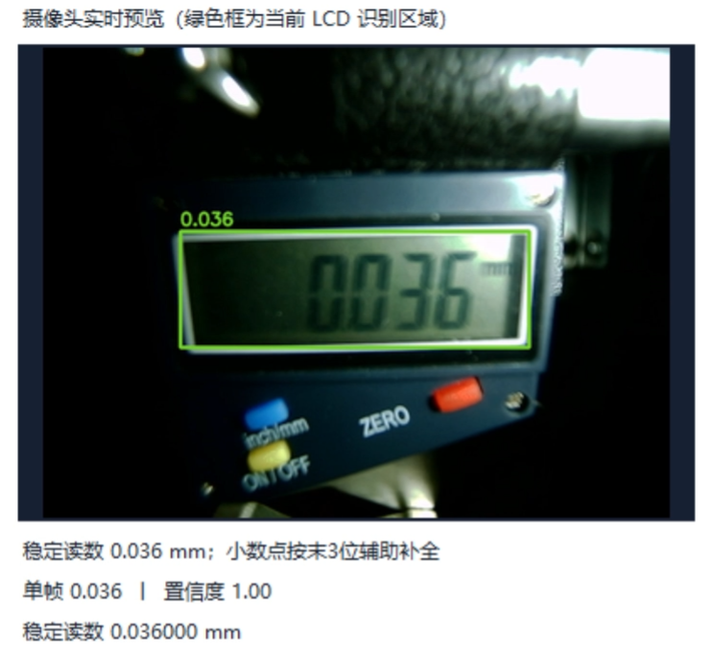
基于AI的辅助系统设计/ 03.动镜辅助调节系统设计
1
开始
工业相机拍摄千分尺读数
3
工业相机镜头结构图
2
4
旋转至电机停止
重复N次
再次计数，测得位移
5
N≥15
数显千分尺示意图
千分尺表盘及读数
屏幕画面
1
工业相机
计算误差和不确定度
2
升降式辅助台
3
数显千分尺
4
步进电机
屏幕显示读数
5
51单片机开发板

Slide 21


2.4效果展示
实时检测条纹特征，识别到目标条纹时停止电机转动
33

Slide 22
04
CHAPTER
实验数据以及误差分析
46

Slide 23
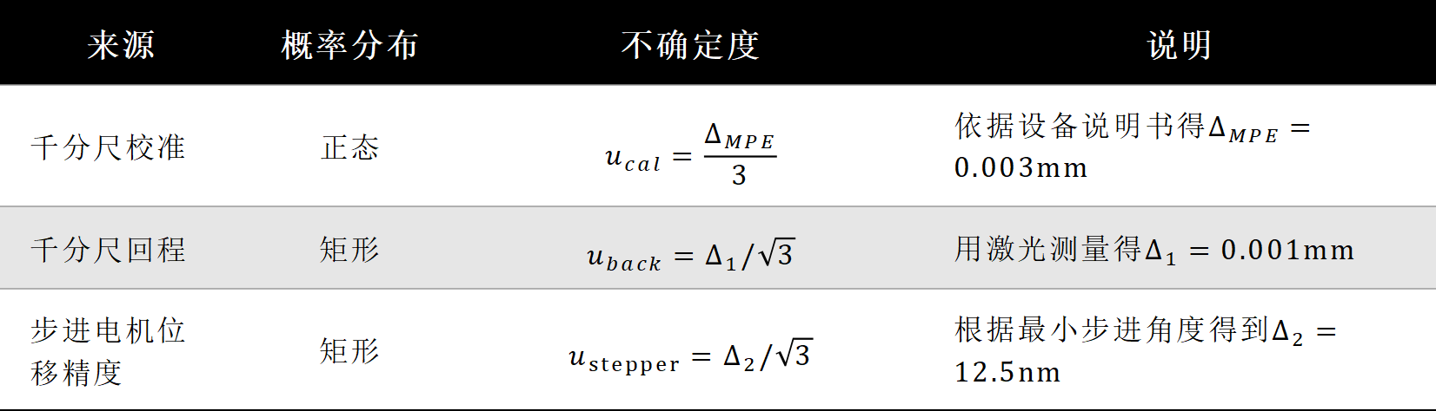
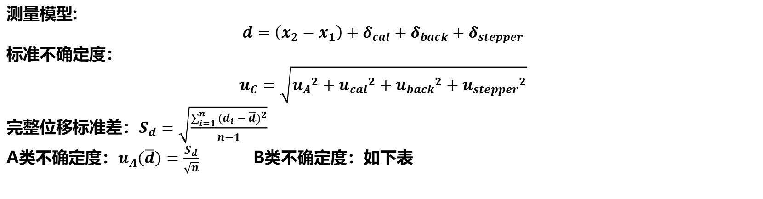
实验数据以及误差分析
测量模型:
$$d=\left(x_{2}−x_{1}\right)+δ_{cal}+δ_{back}+δ_{stepper}$$
标准不确定度：
$$u_{C}=\sqrt{{u_{A}}^{2}+{u_{cal}}^{2}+{u_{back}}^{2}+{u_{stepper}}^{2}}$$
完整位移标准差：$S_{d}=\sqrt{\frac{\sum_{i=1}^{n}{{(d_{i}−\overline{d})}^{2}}}{n−1}}$
A类不确定度：$u_{A}\left(\overline{d}\right)=\frac{S_{d}}{\sqrt{n}}$ B类不确定度：如下表
来源 | 概率分布 | 不确定度 | 说明
千分尺校准 | 正态 | $$u_{cal}=\frac{∆_{MPE}}{3}$$ | 依据设备说明书得$∆_{MPE}=0.003mm$
千分尺回程 | 矩形 | $$u_{back}=∆_{1}/\sqrt{3}$$ | 用激光测量得$∆_{1}=0.001mm$
步进电机位移精度 | 矩形 | $$u_{stepper}=∆_{2}/\sqrt{3}$$ | 根据最小步进角度得到$∆_{2}=12.5nm$

Slide 24


实验数据以及误差分析
平均完整位移：$\overline{d}=\frac{1}{n}\sum_{i=1}^{n}{d_{i}=0.026mm}$
完整位移标准差：$S_{d}=\sqrt{\frac{\sum_{i=1}^{n}{{(d_{i}−\overline{d})}^{2}}}{n−1}}=0.0015mm$
A类不确定度：$u_{A}=\frac{S_{d}}{\sqrt{n}}≈0.00067mm=0.670μm$
B类不确定度：$u_{cal}=\frac{∆_{MPE}}{3}=0.001mm$
$$u_{back}=\frac{∆_{1}}{\sqrt{3}}≈0.577μm$$
$$u_{stepper}=∆_{2}/\sqrt{3}≈7.217nm$$
标准不确定度： $u_{C}=\sqrt{{u_{A}}^{2}+{u_{cal}}^{2}+{u_{back}}^{2}+{u_{stepper}}^{2}}≈0.9448μm$
测试方式：
追踪中心条纹，在计算机画面中规定初始位置，以电机停转时条纹所在的位置为终止位置，每次由同一个方向从初始位置接近终止位置，用千分尺读数表示位置，读出每次定位条纹的位移，每组实验读2次数，重复5组。
结论：$d=26.0000±0.9448μm$

Slide 25
05
CHAPTER
实验创新点与总结
46

Slide 26
实验创新点与总结
智能体开发
动镜调节辅助系统
本项目创新研发实验辅助智能体，可贯穿实验全部流程，提供过程化引导、动态实时反馈与个性化评测，有效解决实验教学中的现实难题
装置自主搭建融合C51单片机、数显千分尺、步进电机的动镜调节辅助系统，有效降低白光干涉实验操作门槛，实现实验过程的信息化与自动化
视觉辅助系统
本项目创新研发实验辅助智能体，可贯穿实验全部流程，提供过程化引导、动态实时反馈与个性化评测，有效解决实验教学中的现实难题

Slide 27
附录 成本总结与参考文献
设备 | 价格（元）
CCD相机 | 200
光学镜头 | 158
步进电机 | 50
C51单片机 | 89
设备 | 价格（元）
数字化千分尺 | 496
电机驱动+电源 | 76
AI部署 | 100
总费用 | 约1200元
[1] 王希成，高辉，杨文革，等。白光和激光扩展光源协同调节白光等厚干涉条纹 [J]. 中国现代教育装备，2024
[2] 李劲松。基于白光和激光干涉的高灵敏微位移测量技术研究 [D]. 湖北工业大学，2020.
[3] 陈淑清。用迈克尔逊干涉仪测气体浓度的方法 [J]. 大学物理实验，2002
[4] 张萍，侯晨霞，宋金璠。综合设计性实验教学的研究与探讨 —— 迈克尔逊干涉仪的拓展应用 [J]. 实验技术与管理，2011

Slide 28
附录 成员分工
成员 | 分工
成员1 | 实验装置的搭建，代码编写， ppt制作，视频录制
成员2 | 实验数据的获取，步进电机 的搭建，论文撰写，视频录 制
成员3 | 装置搭建，实验数据的获取，误差分析，不确定度计算

Slide 29
THANK YOU
感谢各位老师，欢迎各位老师批评指导
51

